Slide 1

สัมมนาเชิงปฏิบัติการ
เรื่อง การเงินและบัญชีกองทุนพัฒนาฝีมือแรงงาน
นโยบายการดำเนินงานด้านการเงินและบัญชีกองทุนพัฒนาฝีมือแรงงาน
โดย เอื้อมพร โศจิพลกุล
ผู้อำนวยการกองส่งเสริมการพัฒนาฝีมือแรงงาน
รุ่นที่ 2 วันที่ 27 – 28 กุมภาพันธ์ 2561
ณ ห้องนนทรี 1 ชั้น 4 อาคาร เคยู โฮม ตึก สอ.มก. 36 ปี
มหาวิทยาลัยเกษตรศาสตร์ กรุงเทพฯ

Slide 2

วัตถุประสงค์ในการสัมมนา
สร้างการรับรู้ในการปฏิบัติงานด้านการเงินและบัญชีให้ถูกต้องตรงกัน
เพื่อให้การดำเนินงานด้านการเงินและบัญชีกองทุนบรรลุเป้าหมายตามเกณฑ์การวัดและประเมินผล
เพื่อให้การปฏิบัติงานถูกต้องตามกฎหมาย ระเบียบ คำสั่ง แนวปฏิบัติ
เพื่อลดข้อสังเกตของหน่วยตรวจสอบภายใน และสำนักงานการตรวจเงินแผ่นดิน ที่เกิดจากจากข้อผิดพลาดคลาดเคลื่อนในการปฏิบัติงานของเจ้าหน้าที่
เพื่อลดความเสี่ยงการเกิดทุจริตจากเงินกองทุนพัฒนาฝีมือแรงงาน

Slide 3
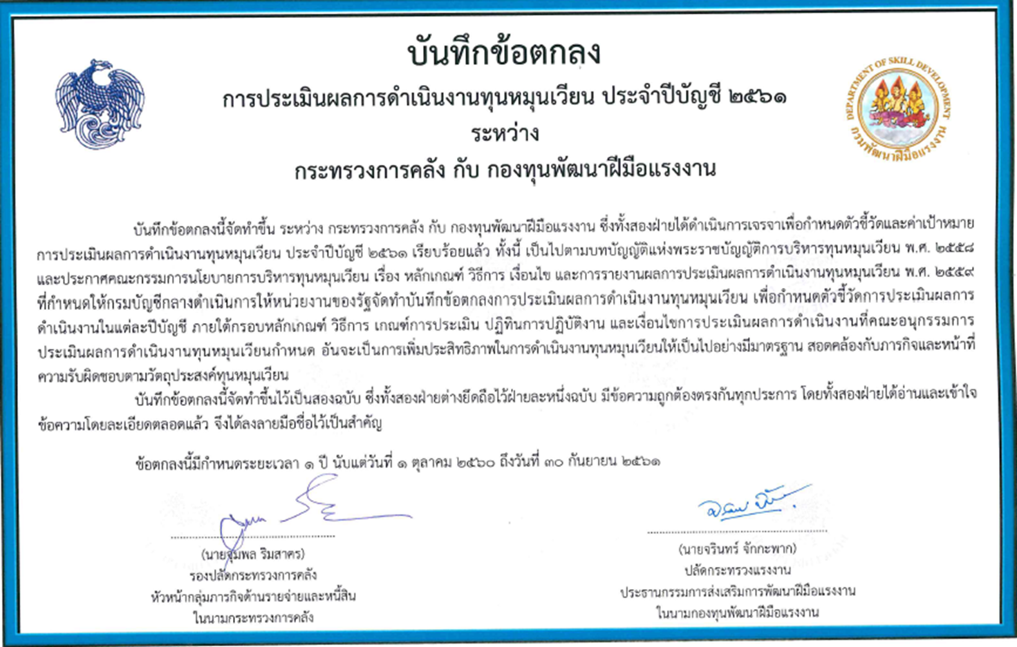
การประเมินผลการดำเนินงานของทุนหมุนเวียน

Slide 4


เกณฑ์ตัวชี้วัดกองทุน (4 ด้าน คะแนนเต็ม 5 คะแนน)
ด้านที่ 1 การเงิน
1.1 วงเงินส่งเสริมการพัฒนาฝีมือแรงงานตามแผน
***1.1.1 ร้อยละของการให้กู้ยืมเงินกองทุนฯตามแผน
***1.1.2 ร้อยละของการให้เงินช่วยเหลือหรืออุดหนุนตามแผน
1.2 ร้อยละของการรับชำระหนี้ต่อยอดหนี้ที่ต้องชำระคืน
ด้านที่ 2 การสนองประโยชน์ต่อผู้มีส่วนได้ส่วนเสีย
2.1 ความพึงพอใจของผู้ใช้บริการ
2.1.1 ผู้ใช้บริการกองทุน
2.1.2 ผู้ที่ขอรับการสนับสนุนจากกองทุนฯ
2.2 การปรับปรุงความพึงพอใจของผู้ใช้บริการ
ด้านที่ 3 การปฏิบัติการ
3.1 การดำเนินงานตามนโยบายรัฐบาล/กระทรวงการคลัง
***3.1.1 การเบิกจ่ายเงินตามแผนการเบิกจ่ายที่ได้รับอนุมัติ
***3.1.2 การรายงานการรับจ่าย การใช้จ่ายรายได้ที่ไม่ต้องนำส่งคลัง
3.2 จำนวนสถานประกอบกิจการที่อยู่ในข่ายบังคับฯ ที่เพิกเฉยไม่ดำเนินการตามก.ม. ได้รับการตรวจติดตามให้คำแนะนำ
3.3 ระดับความสำเร็จของโครงการความร่วมมือระหว่างภาครัฐและเอกชนในการกำหนดแนวทางส่งเสริมการพัฒนาฝีมือแรงงาน
3.4 ร้อยละของเจ้าหน้าที่ผู้ปฏิบัติงานด้านกองทุนฯ ที่ผ่านเกณฑ์ทดสอบความรู้ความเข้าใจจากการใช้คู่มือการปฏิบัติงาน
ด้านที่ 4 การบริหารพัฒนาทุนหมุนเวียน
4.1 บทบาทคณะกรรมการบริหารทุนหมุนเวียน
4.2 การบริหารความเสี่ยงและการควบคุมภายใน
4.3 การตรวจสอบภายใน***
4.4 การบริหารจัดการสารสนเทศ
4.5 การบริหารทรัพยากรบุคคล

Slide 5
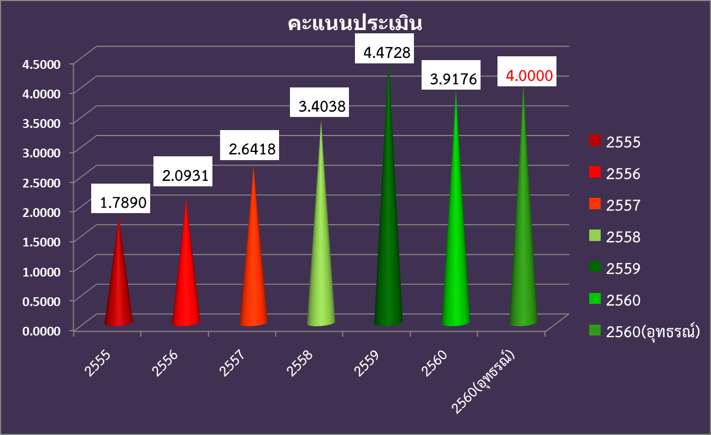
คะแนนประเมินเกณฑ์ชี้วัดกองทุน

Slide 6
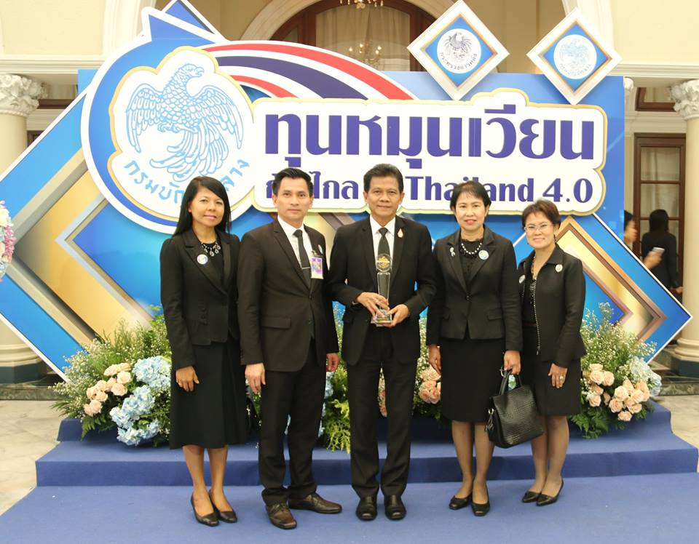

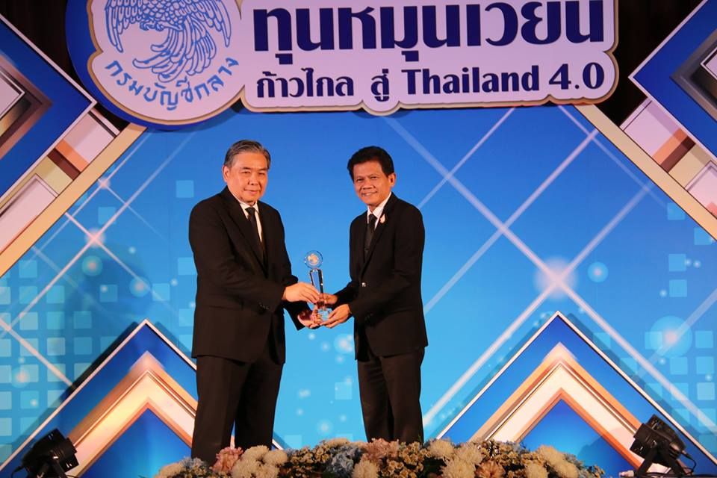
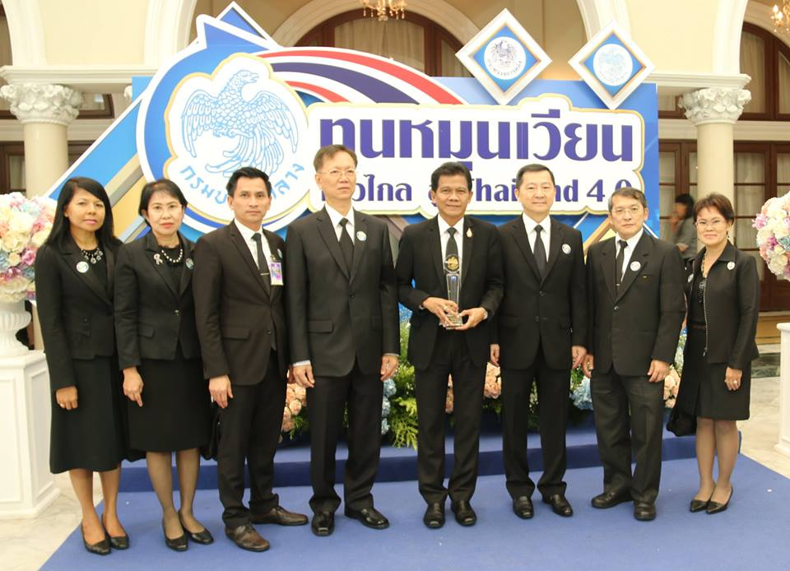
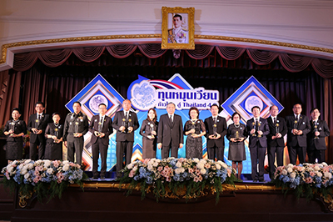
กองทุนพัฒนาฝีมือแรงงาน - รางวัลทุนหมุนเวียนดีเด่น ปี 2560
ด้าน การพัฒนาดีเด่น

Slide 7
ด้านบัญชีกองทุน
หลักเกณฑ์การประเมินผลการดำเนินงานทุนหมุนเวียนประจำปีบัญชี
พ.ศ. 2561
ตัวชี้วัดที่ 4.3 เรื่อง การตรวจสอบภายใน
– กรณีทุนที่ใช้หน่วยตรวจสอบภายในจากหน่วยงานต้นสังกัด
เกณฑ์กำหนด
1) การทบทวนโครงสร้างองค์กรเพื่อเตรียมความพร้อมสำหรับการให้ทุนหมุนเวียนมีผู้ตรวจสอบภายในประจำทุนหมุนเวียน (ร้อยละ 40)
– พิจารณาจากการเตรียมความพร้อมทั้งโครงสร้างองค์กร อัตรากำลัง และบุคลากรสำหรับการปฏิบัติงานตรวจสอบภายในประจำ

Slide 8
ด้านบัญชีกองทุน (ต่อ)
1. หลักเกณฑ์การประเมินผลการดำเนินงานทุนหมุนเวียนประจำปีบัญชีพ.ศ. 2561 (ต่อ)
2) การปฏิบัติงานตรวจสอบภายใน (ร้อยละ 30)
– พิจารณาจากการได้รับการตรวจสอบภายในประจำปีบัญชีจาก ผู้ตรวจสอบภายในของส่วนราชการต้นสังกัด และผู้บริหารทุนหมุนเวียนได้เข้าร่วมประชุมปิดการตรวจสอบ และได้รับรายงานผลการตรวจสอบโดยมีการรายงานผลการตรวจสอบดังกล่าวต่อคณะกรรมการบริหารทุนหมุนเวียน
3) การปฏิบัติงานตามข้อเสนอแนะที่ได้รับจากการตรวจสอบ (ร้อยละ 30)
- พิจารณาจากการปฏิบัติตามข้อเสนอแนะและแก้ไขแล้วตามระยะเวลา ที่กำหนด และรายงานผลดังกล่าวต่อที่ประชุมคณะกรรมการบริหารทุนหมุนเวียน

Slide 9
2. การบันทึกบัญชี
ประเด็นที่พบ
ไม่เป็นปัจจุบัน หรือ ไม่มีการบันทึกบัญชี จัดทำงบทดลองประจำเดือนโดย ไม่มีการบันทึกบัญชีตามลำดับขั้นตอน เมื่อเกิดข้อผิดพลาดของตัวเลขจึง ไม่สามารถหาข้อมูลมาปรับปรุงบัญชี เกิดภาระคั่งค้างทางบัญชีเป็นข้อสังเกตของผู้ตรวจสอบ แก้ปัญหายากหากสะสมไว้เป็นเวลานาน
การแก้ไข
ขอให้เจ้าหน้าที่ผู้จัดทำบัญชีกองทุนพัฒนาฝีมือแรงงาน จัดทำใบสำคัญการลงบัญชีตามวันที่เกิดรายการเสนอต่อผู้อนุมัติแล้วจึงดำเนินการผ่านรายการบัญชีที่เกี่ยวข้องกับบัญชีต่างๆ เช่น บัญชีเงินสด-บัญชีเงินฝากธนาคาร และแสดงยอดเงินคงเหลือทุกสิ้นวัน

Slide 10
2. การบันทึกบัญชี (ต่อ)
การแก้ไข (ต่อ)
ให้เจ้าหน้าที่ตรวจสอบรายการรับ-จ่ายเงินคงเหลือประจำวัน ปฏิบัติหน้าที่ตามคำสั่งให้ครบถ้วน โดย ตรวจสอบความถูกต้องของจำนวนเงินที่เจ้าหน้าที่จัดเก็บและนำส่ง พร้อมหลักฐานการรับและการนำส่งกับรายการที่บันทึกในบัญชีเงินสดและบัญชีเงินฝากธนาคารว่าถูกต้อง ครบถ้วนหรือไม่ และลงลายมือชื่อไว้ในบัญชีเงินสดและในบัญชีเงินฝากธนาคาร ช่องเงินคงเหลือของวันนั้น พร้อมทั้งผ่านรายการไปยังบัญชีแยกประเภททั่วไป
เมื่อสิ้นเดือนสรุปยอดคงเหลือจากบัญชีเงินสด บัญชีเงินฝากธนาคาร และบัญชีแยกประเภททั่วไปเพื่อนำไปจัดทำงบทดลอง

Slide 11
3. การจัดทำรายงานเงินคงเหลือประจำวัน
  ประเด็นที่พบ
  ไม่มีการจัดทำ หรือ สอบทานเงินคงเหลือประจำวัน
  การแก้ไข
  ควรจัดให้มีการจัดทำรายงานเงินคงเหลือประจำวัน กับการจัดทำบัญชี
  เงินสดทุกวัน เพื่อสอบยันความเคลื่อนไหวทางบัญชีกับหลักฐานว่าถูกต้องตรงกัน ลดความคลาดเคลื่อนในการบันทึกบัญชีที่แสดงยอดเงินคงเหลือในสมุดเงินสดไม่ถูกต้อง หากมีความคลาดเคลื่อนเกิดขึ้นจะได้ดำเนินการแก้ไขปรับปรุงรายการบัญชีภายในสิ้นวัน ไม่ส่งผลกระทบไปยังรายการบัญชีของวันถัดไป
  เพื่อประโยชน์ในการตรวจสอบหากมีกรณีเงินขาดบัญชีหรือการทุจริต
  จะได้มีการตรวจพบและแก้ไขได้ทันท่วงที

Slide 12
4. ความละเอียดรอบคอบในการบันทึกรายการ
  ประเด็นที่พบ
เกิดข้อผิดพลาดคลาดเคลื่อนในการบันทึกบัญชี
  การแก้ไข
ผู้จัดทำบัญชีต้องสอบทานการบันทึกรายการทางบัญชี กับหลักฐานที่อ้างอิงทุกครั้ง
กรณีพบว่าบันทึกบัญชีผิดพลาดขอให้ดำเนินการปรับปรุงบัญชีให้ถูกต้องพร้อมแนบหลักฐานประกอบการปรับปรุงทุกครั้ง

Slide 13
ด้านการเงินกองทุน
  ประเด็นที่พบ
การคำนวณดอกเบี้ย ดอกเบี้ยผิดนัดของลูกหนี้ตามพ.ร.บ.ส่งเสริมการพัฒนาฝีมือแรงงาน พ.ศ. 2545 (ลูกหนี้ใหม่) ผิดพลาด
  การแก้ไข
หากไม่มั่นใจว่าคำนวณถูกหรือไม่ อย่างไร ขอให้เจ้าหน้าที่ผู้ปฏิบัติงานกองทุนฯ ติดต่อสอบถามกับเจ้าหน้าที่กลุ่มงานการเงินและบัญชีกองทุน กองส่งเสริมการพัฒนาฝีมือแรงงาน ก่อนทุกครั้ง

Slide 14
ด้านการเงินกองทุน (ต่อ)
  ประเด็นที่พบ
เจ้าหน้าที่ผู้ปฏิบัติงานขาดความรู้ ความเข้าใจในวิธีปฏิบัติ ส่งผลให้ปฏิบัติงานผิดพลาด
  การแก้ไข
ขอให้ศึกษากฎ ระเบียบ ข้อบังคับ และแนวปฏิบัติต่าง ๆ ตามที่กรมได้แจ้งเวียนไปแล้ว หรือ ข้อมูลทางเว็ปไซด์กองส่งเสริมการพัฒนาฝีมือแรงงานให้เข้าใจ หากยังไม่เข้าใจขอให้ติดต่อสอบถามเจ้าหน้าที่การเงินและบัญชีกองทุน กองส่งเสริมฯ

Slide 15
การจ่ายเงินช่วยเหลือหรืออุดหนุนเพื่อการพัฒนาฝีมือแรงงาน
ประเด็นที่พบ
1) ใช้แบบคำขอรับไม่ถูกต้อง 2) เอกสารประกอบคำขอไม่ถูกต้อง
3) คำนวณเงินขอรับไม่ถูกต้อง
  การแก้ไข
1. ศึกษาหลักเกณฑ์การให้เงินช่วยเหลือหรืออุดหนุนฯ จากประกาศคณะกรรมการส่งเสริมการพัฒนาฝีมือแรงงาน เรื่อง หลักเกณฑ์การใช้จ่ายเงินกองทุนพัฒนาฝีมือแรงงานเพื่อช่วยเหลือหรืออุดหนุนกิจการใด ๆ ที่เกี่ยวกับการส่งเสริมการพัฒนาฝีมือแรงงาน และช่วยเหลือหรืออุดหนุนการดำเนินการของศูนย์ประเมินความรู้ความสามารถกลาง วันที่ 9 มิถุนายน 2560 ลงประกาศราชกิจจานุเบกษา วันที่ 6 กรกฎาคม 2560
(สิทธิการขอรับขณะนี้มีทั้งหมด 10 หลักเกณฑ์ ตามประกาศฯ ข้อ 4 – ข้อ 13)
***ต้องทำความเข้าใจความหมายและเจตนารมณ์ของแต่ละหลักเกณฑ์ก่อนเพื่อจะได้ดำเนินการในส่วนที่เกี่ยวข้องได้ถูกต้อง***

Slide 16
การจ่ายเงินช่วยเหลือหรืออุดหนุนเพื่อการพัฒนาฝีมือแรงงาน (ต่อ)
  การแก้ไข (ต่อ)
2. ใช้แบบคำขอรับเงินช่วยเหลือหรืออุดหนุนฯ ให้ถูกต้องสอดคล้องกับหลักเกณฑ์ที่ขอรับ และใช้แบบที่เป็นปัจจุบัน (ตามที่กลุ่มงานบริหารกองทุน กองส่งเสริมฯ จัดส่งให้ตามหนังสือกรมพัฒนาฝีมือแรงงาน ด่วนที่สุด ที่ รง 0406/ว 14611
ลงวันที่ 12 ตุลาคม 2560) หรือจากเวปไซด์กองส่งเสริมการพัฒนาฝีมือแรงงาน
3. การจัดส่งเอกสารประกอบคำขอรับเงินช่วยเหลือหรืออุดหนุนฯ มายังกองส่งเสริมฯ เพื่อขอเบิกเงินให้สถานประกอบกิจการผู้ขอรับเงิน
ขอให้จัดส่งเอกสารฉบับสำเนาเท่านั้น พร้อมรับรองสำเนาถูกต้องโดยเจ้าหน้าที่เจ้าของเรื่องในเอกสารทุกฉบับ สำหรับต้นฉบับให้เก็บไว้ที่สถาบัน หรือ สำนักงาน เนื่องจากต้องใช้เป็นหลักฐานประกอบการจ่ายเงินให้แก่ผู้ขอรับ

Slide 17
การใช้จ่ายเงินกองทุนพัฒนาฝีมือแรงงาน
ประเด็นที่พบ
1) เบิกจ่ายเงินไม่เป็นไปตามแผนการใช้จ่ายเงิน
2) ไม่แจ้งคืนกองส่งเสริมฯ เมื่อใช้ไม่หมด ทำให้พบว่ายังมีเงินคงเหลืออยู่ตาม
หน่วยงานหลังปิดบัญชี (30 กันยายน ของทุกปี) ส่งผลให้การดำเนินงานผลการเบิกจ่ายเงินตามตัวชี้วัดไม่เป็นไปตามเกณฑ์
3) เบิกจ่ายเงินไม่เป็นไปตามรายการที่ได้รับการจัดสรร
  การแก้ไข
ตรวจสอบ ติดตาม เร่งรัดการใช้จ่ายเงินกองทุนพัฒนาฝีมือแรงงาน ที่ได้รับการจัดสรรให้เป็นไปตามแผนการใช้จ่ายเงินประจำเดือน
หากจำเป็นต้องเปลี่ยนแปลงรายการค่าใช้จ่าย ให้จัดทำหนังสือขอเปลี่ยนแปลง
รายการพร้อมเหตุผลประกอบไปยังกองส่งเสริมการพัฒนาฝีมือแรงงาน โดยเร็ว เพื่อจะได้เสนอขออนุมัติอธิบดี ก่อนแจ้งสถาบันฯ หรือสำนักงานฯ ดำเนินการใช้จ่ายเงินต่อไป

Slide 18
การใช้จ่ายเงินกองทุนพัฒนาฝีมือแรงงาน (ต่อ)
***ห้ามเบิกจ่ายเงินกองทุนพัฒนาฝีมือแรงงาน ในรายการค่าใช้จ่ายที่ไม่ตรงกับรายการที่หน่วยงานได้รับการจัดสรร เนื่องจากการใช้จ่ายเงินกองทุนต้องเป็นไปตามรายการงบประมาณรายจ่ายประจำปีที่ได้รับอนุมัติจากคณะอนุกรรมการบริหาร-กองทุน และคณะกรรมการส่งเสริมการพัฒนาฝีมือแรงงาน
ทุกวันที่ 30 กันยายน เงินกองทุนพัฒนาฝีมือแรงงานที่ได้รับการจัดสรรจากกรม
ใน 2 ส่วน ประกอบด้วย
1. ค่าใช้จ่ายในการบริหารงาน ตามรายการค่าใช้จ่ายต่างๆ
2. ค่าใช้จ่ายในการดำเนินงาน ประกอบด้วยรายการเงินให้กู้ยืม เงินช่วยเหลือ หรืออุดหนุนเพื่อการพัฒนาฝีมือแรงงาน
ทั้งที่ ได้รับการจัดสรรงบประมาณประจำปี งบประมาณที่ได้รับการจัดสรรเพิ่มเติม หรือจากการโอนเปลี่ยนแปลงรายการ ต้องมีเงินคงเหลือเป็น -0-

Slide 19
ค่าใช้จ่ายในการจัดฝึกอบรมสัมมนา
ค่าใช้จ่ายที่ได้รับการจัดสรรเป็นค่าใช้จ่ายในการจัดฝึกอบรม สัมมนาให้กับสถานประกอบกิจการ ให้ดำเนินการดังนี้
- เบิกจ่ายให้เสร็จสิ้นภายใน 9 มีนาคม 2561 และ
ส่งคืนเงินเหลือจ่าย ภายใน 30 มีนาคม 2561
- กำหนดการ เนื้อหา การจัดฝึกอบรม ให้เน้นการดำเนินการด้านกองทุนพัฒนาฝีมือแรงงาน ด้านเงินกู้ยืม และ เงินช่วยเหลือหรืออุดหนุน

Slide 20


กองส่งเสริมการพัฒนาฝีมือแรงงาน
สอบถามข้อมูลเพิ่มเติม
ผู้อำนวยการ 0 2643 4977
กลุ่มงานบริหารกองทุน 0 2643 6039
(เงินกู้ยืม/เงินช่วยเหลือหรืออุดหนุนฯ)
กลุ่มงานส่งเสริมและรับรองสิทธิประโยชน์ 0 2246 1937
(การพัฒนาฝีมือแรงงานตามพ.ร.บ.)
กลุ่มงานการเงินและบัญชีกองทุน 0 2245 3217
กลุ่มงานเลขานุการคณะกรรมการส่งเสริมฯ 0 2245 2365
ดาวน์โหลดเอกสารได้ที่ : www.dsd.go.th/sdpaa

